Slide 1

Software Libre
Redes Sociales
Héctor Bautista Flores (@hbautista)
Iveth Ordóñez Gutiérrez (@xiapa)

Slide 2
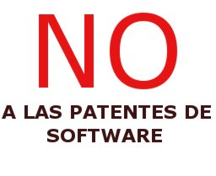
¿Qué es el software?
El software es conocimiento
El conocimiento es información
La información es ciencia
El software es ciencia
¿Qué es la libertad?
Autodeterminación
Crecimiento
Evolución - Selección natural
Interpolinización / Influencia múltiple
La ciencia siempre ha sido libre

Slide 3
Ahora sí, ¿qué es el Software Libre?
Software que conserva la libertad, que conserva las características del conocimiento.
El ``Software Libre'' es un asunto de libertad, no de precio. Para entender el concepto, debes pensar en ``libre'' como en ``libertad de expresión'', no como en ``cerveza gratis'' [N. del T.: en inglés una misma palabra (free) significa tanto libre como gratis, lo que ha dado lugar a cierta confusión].
Según la FSF deben de existir cuatro libertades.
0 - Libertad para ejecutar el programa en cualquier sitio, con cualquier propósito y para siempre.
1 - Libertad para estudiarlo y adaptarlo a nuestras necesidades. Esto exige el acceso al código fuente.
2 - Libertad de redistribuicón, de modo que se nos permita colaborar con vecinos y amigos.
3 - Libertad para mejorar el programa y publicar las mejoras. También exige el código fuente.

Slide 4





Es perfectamente válido lucrar con el software libre
Cobro por desarrollo/adecuación
Cobro por consultoría/configuración
Hay empresas muy exitosas que viven del software libre
Directamente y como producto principal: Cygnus, RedHat, SuSE, Novell, etc.
Indirectamente y como valor agregado: IBM, Sun, HP, MSG, etc.
El otro lado de la moneda..
Software privativo, cerrado o no libre.
Es aquel que no es de fuente abierto, ni libre.
Que no te permite innovar.

Slide 5


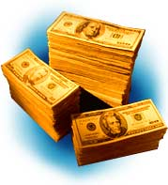

La (nueva) forma de hacer negocios ($) con software libre.
Basado principalmente en "servicios"
Aparición de integradores.
Adaptación a necesidades específicas.
Soporte
Capacitación.

Slide 6


Las licencias libres.
GPL (GNU Public Licence)
ejemplos: Linux, emacs, gcc, gimp, gnome, etc.
LGPL (Library GPL)
BSD (Berkeley System Distribution)
ejemplos: Open/Free/NetBSD, darwin, etc.
Artistic License (Open Source)
ejemplos: perl, apache, etc.

Slide 7
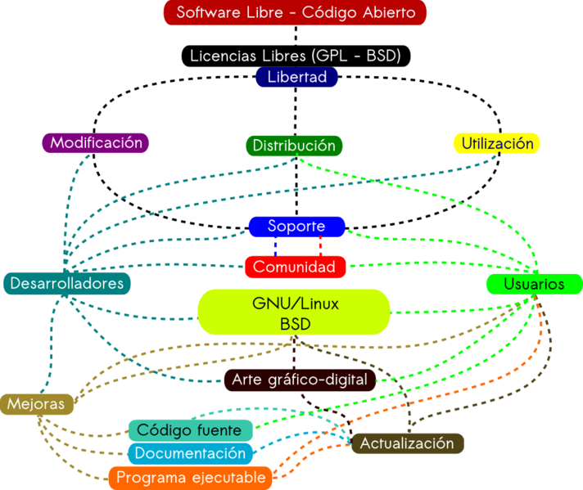

Slide 8
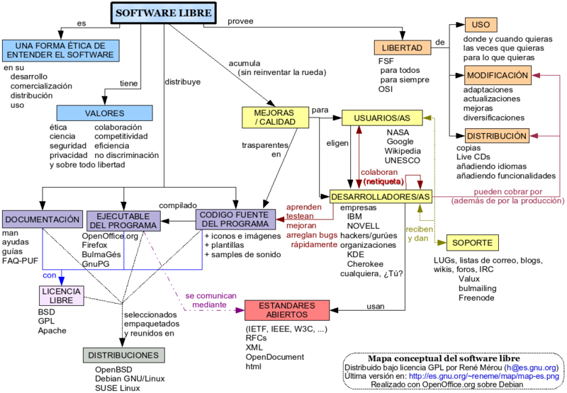


Slide 9
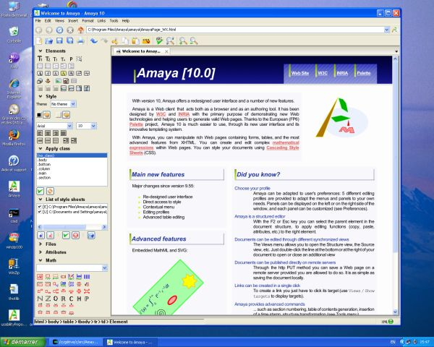
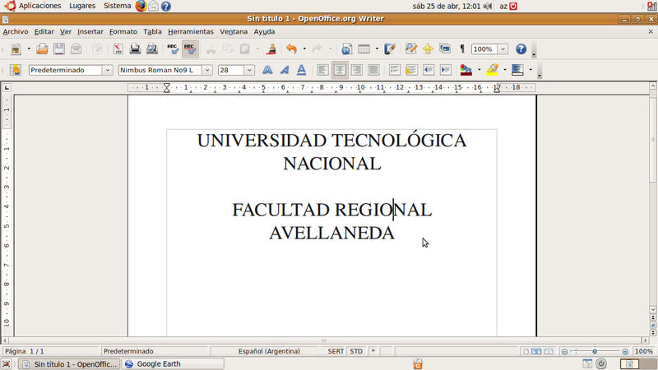
Procesadores de Texto

Slide 10
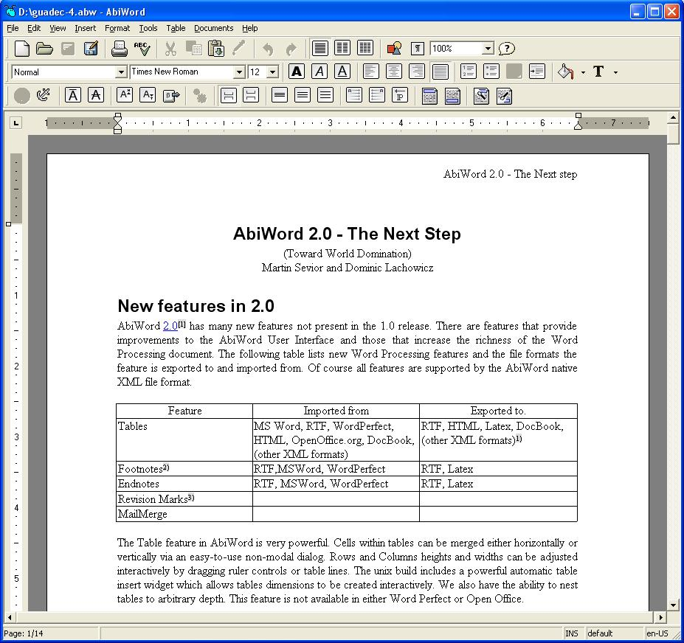
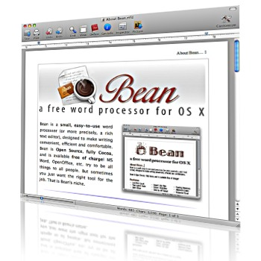
Procesadores de Texto

Slide 11
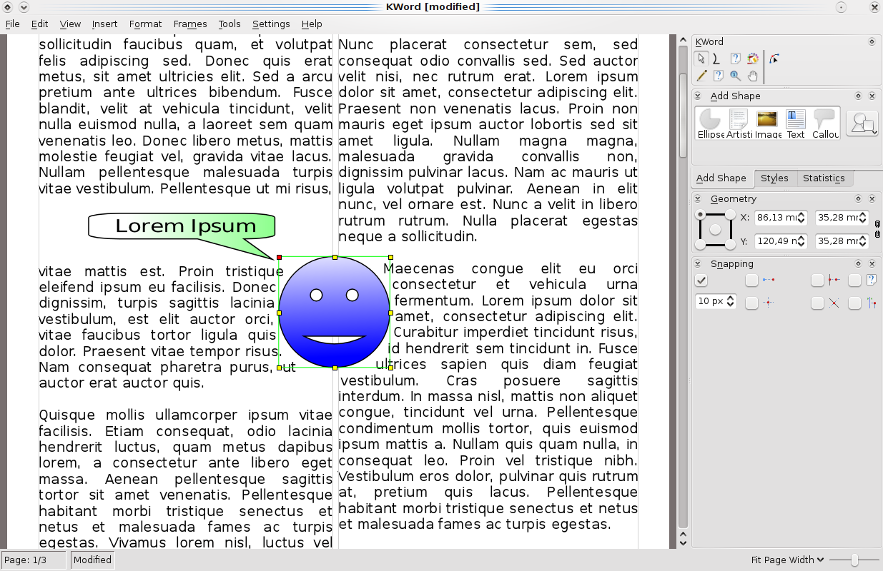
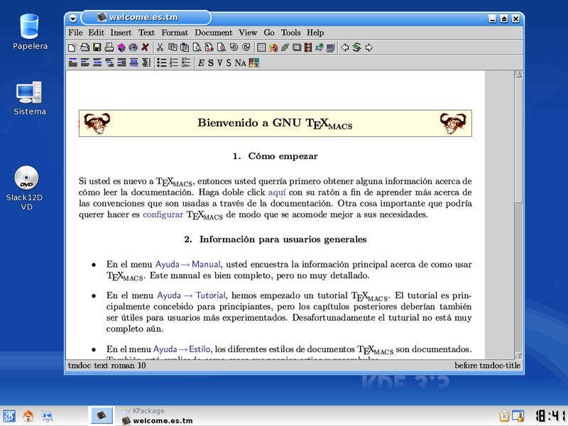
Procesadores de Texto

Slide 12
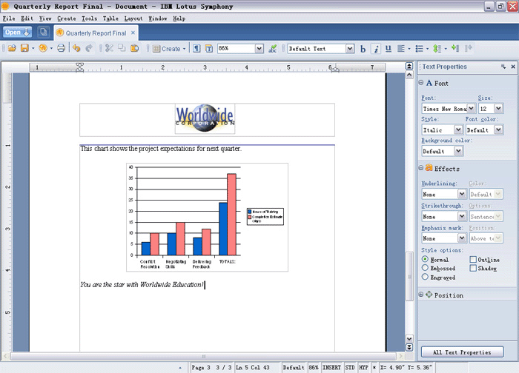
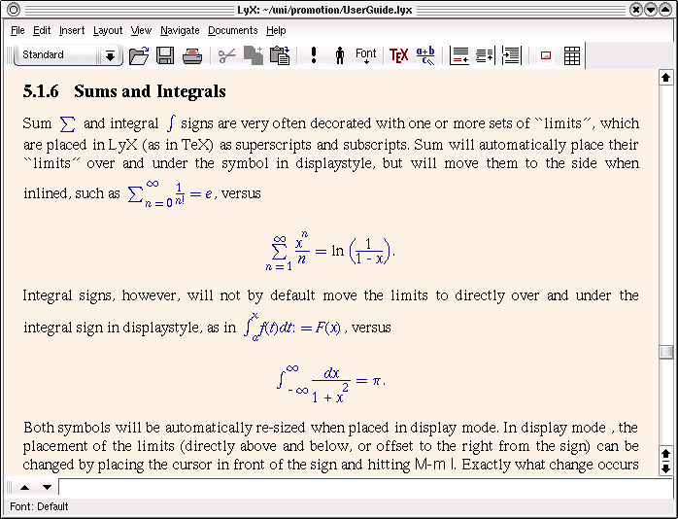
Procesadores de Texto

Slide 13
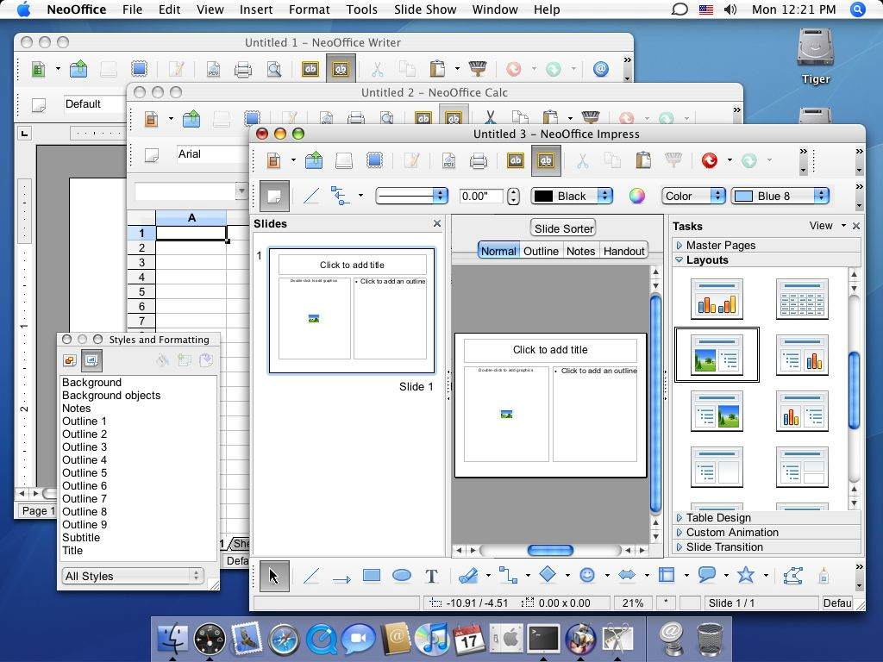
Procesadores de Texto

Slide 14
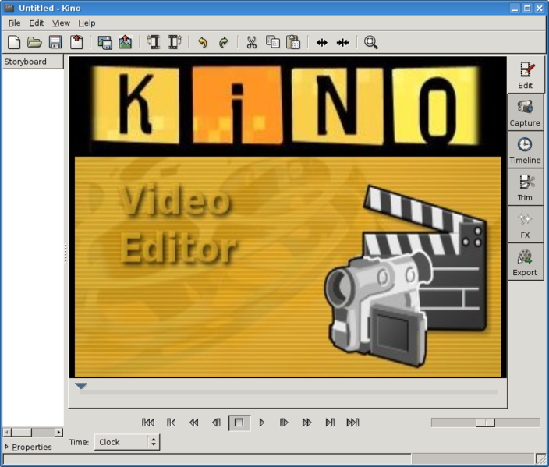
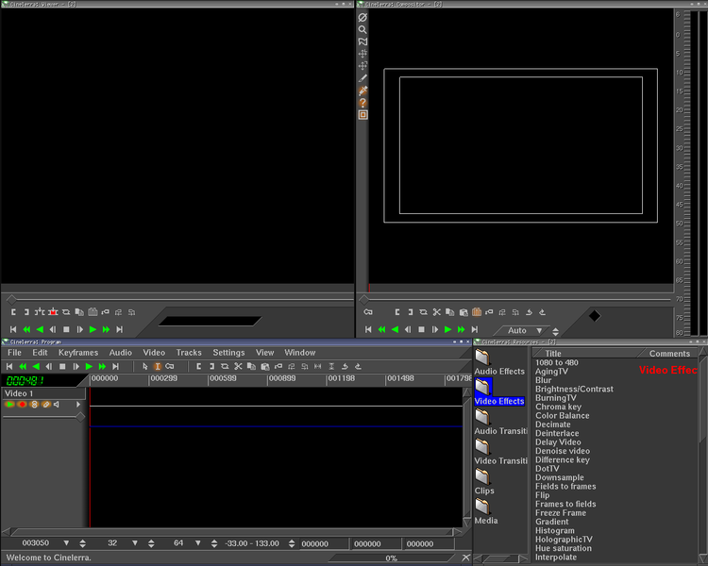
Gráficos y Video

Slide 15
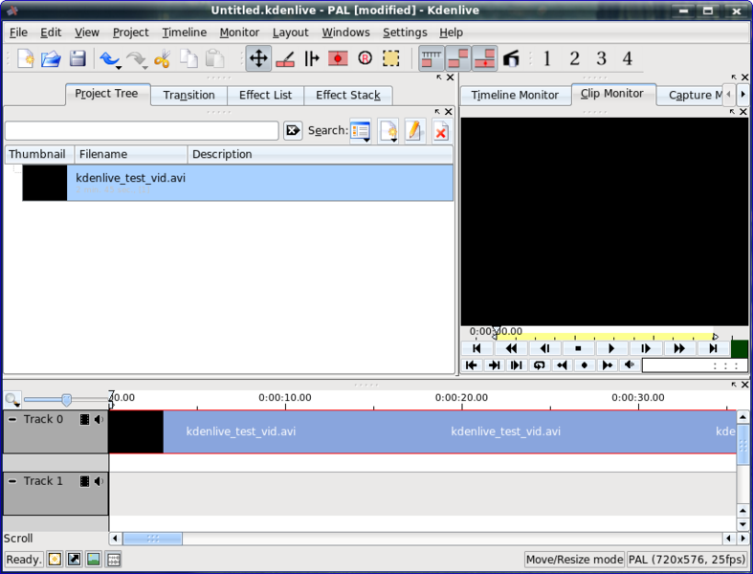
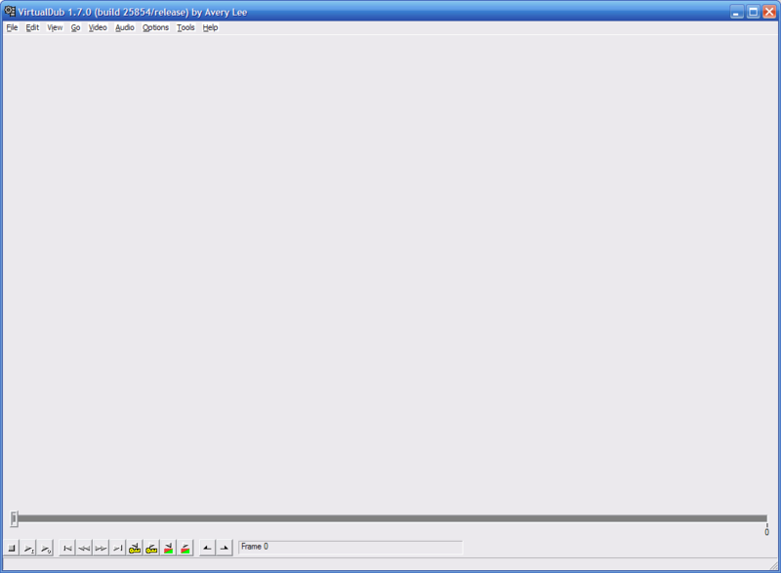
Gráficos y Video

Slide 16
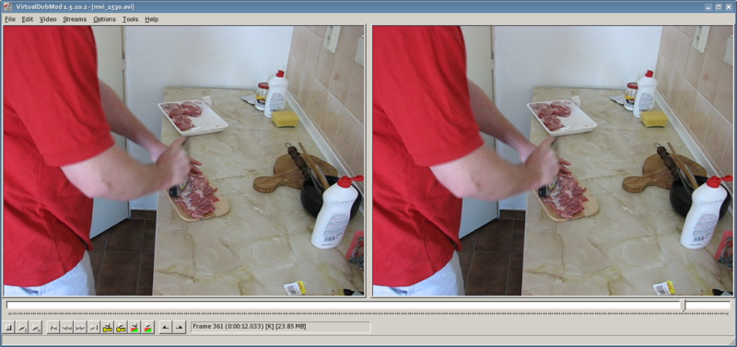
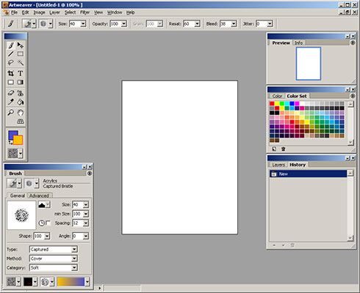
Gráficos y Video

Slide 17
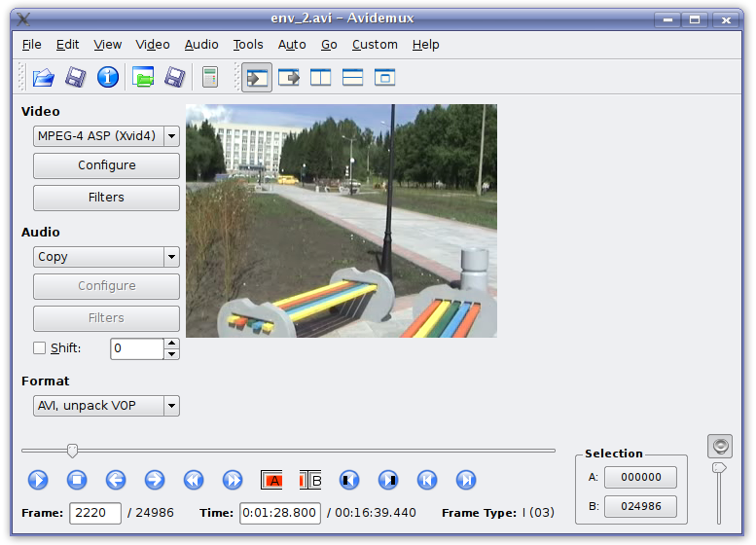
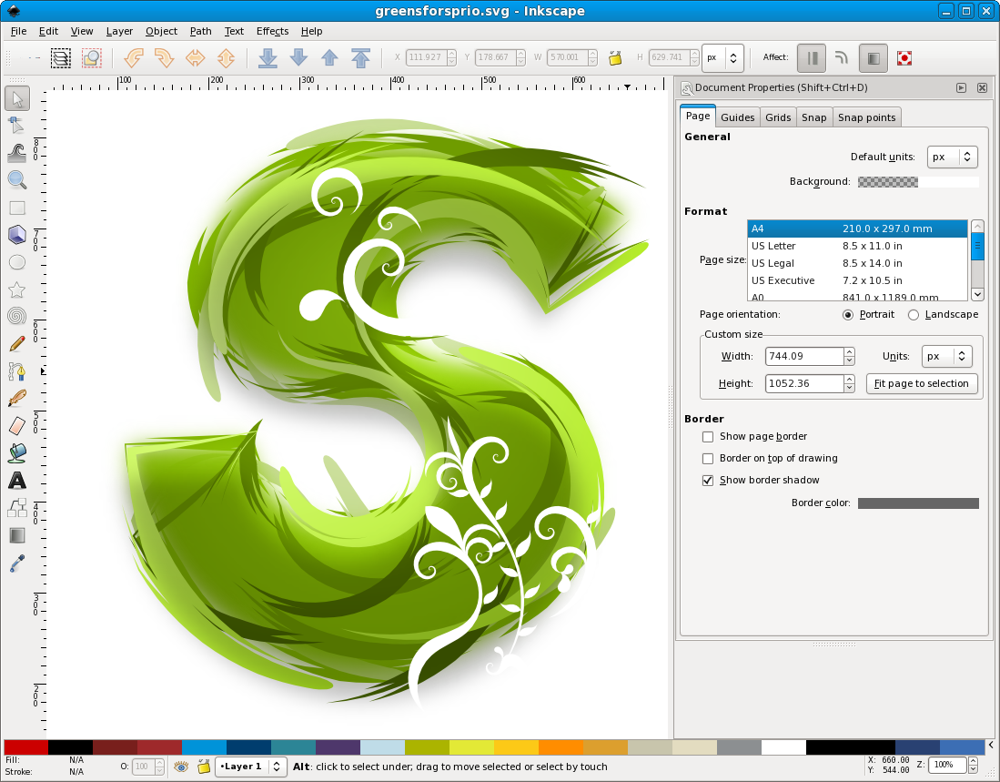
Gráficos y Video

Slide 18
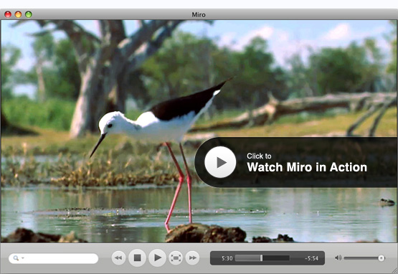
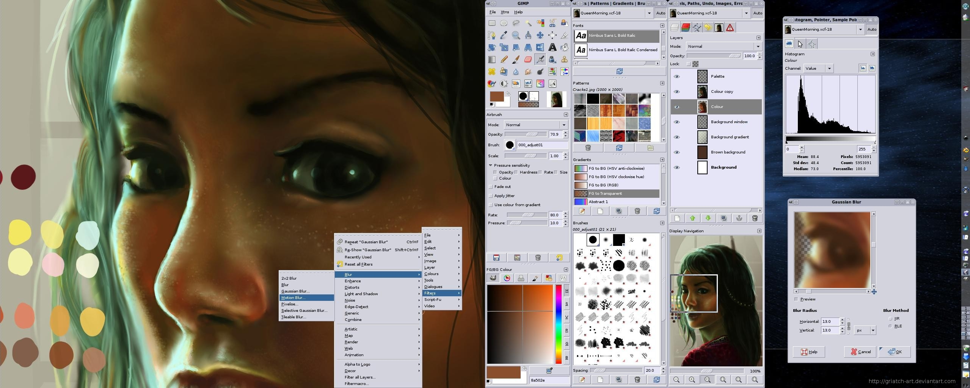
Gráficos y Video

Slide 19
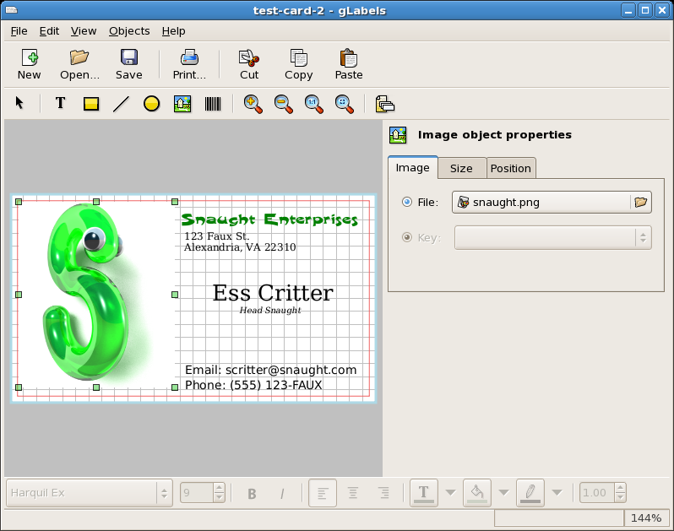
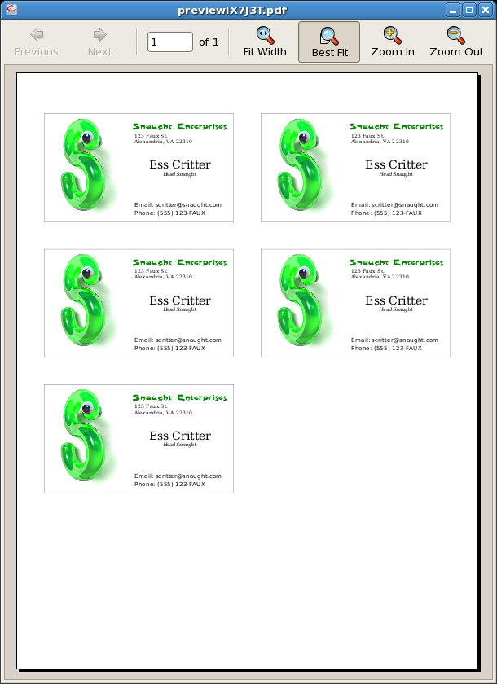
Gráficos y Video

Slide 20
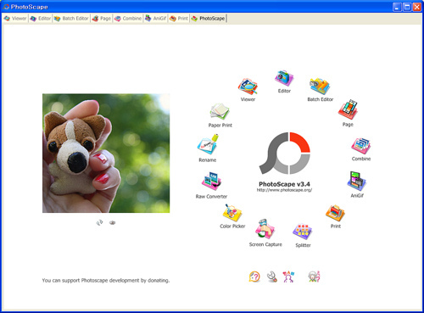
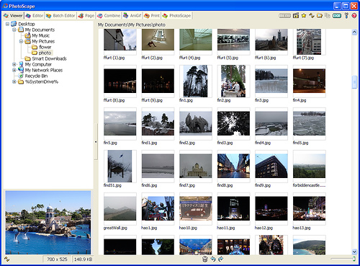
Gráficos y Video

Slide 21
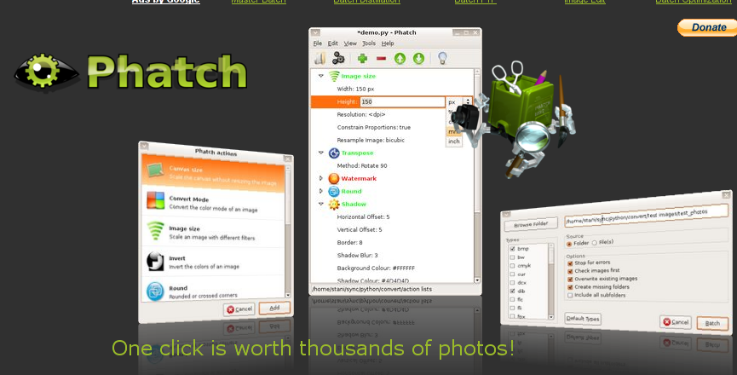
Gráficos y Video

Slide 22
Gráficos y Video

Slide 23
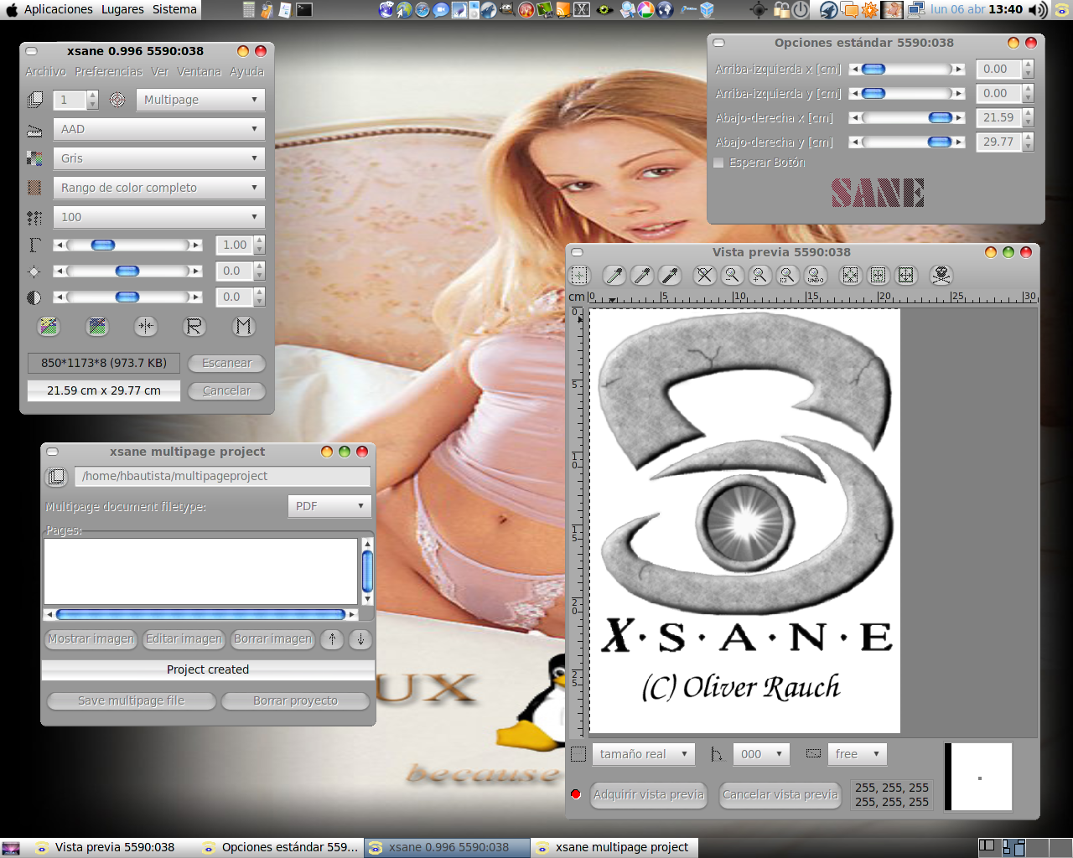
Gracias...

